Slide 1
Nauka o podniku
-
Náklady podniku
Cílem přednášky je seznámit se s náklady podniku a jejich klasifikací
.
Šárka Čemerková
Přednášející

Slide 2
Nauka o podniku
-
Náklady podniku
Výrobní faktory
Náklady podniku
Druhy nákladů
Účelové třídění nákladů
Členění nákladů v závislosti na změnách objemu
Vnitropodnikové řízení nákladů
Náklady podle podnikových funkcí
Manažerské pojetí nákladů
.
Struktura přednášky

Slide 3
Výrobní faktory a jejich klasifikace
vstupy při výrobě výrobků či při poskytování služeb
souhrnné vyjádření všech prostředků podílejících se na tvorbě výrobku nebo služby nebo tuto tvorbu ovlivňujících
ekonomická teorie:
půda – veškeré přírodní zdroje
práce – cílevědomá lidská činnost
kapitál – výrobní prostředky, finance
informace

Slide 4
podnikové ekonomika:
řídicí práce – podnikové řízení, výkon manažerské funkce
výkonná práce – práce, která formuje budoucí výrobek
dlouhodobý hmotný majetek – budovy, výrobní zařízení, nástroje
materiál – suroviny, výchozí materiál, pomocné materiály

Slide 5
podíl jednotlivých výrobních faktorů na výrobě se v čase mění
typy výroby podle převažujícího výrobního faktoru:
kapitálově náročná výroba – vysoký podíl dlouhodobého hmotného majetku (např. těžební průmysl, hutě, automobilky)
pracovně náročná výroba – výroba s vysokým podílem lidské práce (např. průmysl skla, keramiky, optický průmysl, služby)
materiálově náročná výroba – dominuje materiál (např. potravinářský průmysl, hutnictví neželezných kovů)

Slide 6
Náklady podniku
finanční ohodnocení spotřebovaných výrobních faktorů při tvorbě výrobku (služby) a jeho prodeji
ukazatel kvality vnitropodnikových procesů
dvojí pojetí nákladů:
pohledu finančního účetnictví - pro externí uživatele (finanční úřad, banky, …),
z pohledu manažerského účetnictví - pro interního uživatele, (vnitropodnikové účetnictví)

Slide 7
Náklady vs. výdaje
Výdaje = úbytek peněz v pokladně nebo na běžném účtu bez ohledu na jejich použití
Příklad: nákup stroje
Výdaje = platba za stroj
Náklad = odpis (jen část výdajů za stroj v závislosti na odpisové skupině)

Slide 8
Klasifikace nákladů
podle nákladových druhů
účelové třídění nákladů:
podle místa vzniku a odpovědnosti
podle výkonů (kalkulační hledisko)
v závislosti na změnách objemu výroby
z pohledu vnitropodnikového řízení nákladů
podle podnikových funkcí
z pohledu nákladů v manažerském rozhodování

Slide 9
Druhové třídění nákladů
seskupování nákladů do ekonomicky stejnorodých skupin
základ nákladové struktury účetních výkazů
z hlediska sledování hospodárnosti vynaložených nákladů nepoužitelné

Slide 10
skupiny nákladů:
provozní náklady:
spotřeba materiálu
spotřeba energie
spotřeba a použití externích prací a služeb
osobní náklady (mzdové náklady včetně zdravotního a sociálního pojištění)
odpisy
finanční náklady (úroky, pojistné, daně)
mimořádné náklady (manka, škody,…)

Slide 11
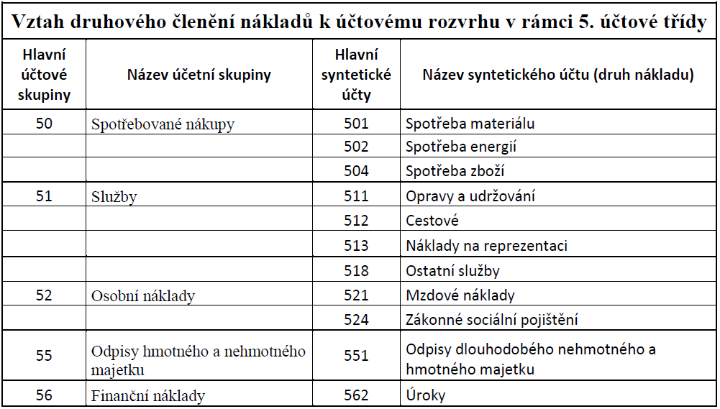
Notes:
csvukrs
11

Slide 12
Příklad :
Škody způsobené sněhovou kalamitou
Krádeže zaměstnanců
Ochranné pracovní prostředky
PHM do služebních vozidel
Náhradní díly
Mimořádné odměny zaměstnanců
Pojištění majetku

Slide 13
Účelové třídění nákladů
dvě roviny sledování nákladů:
podle místa vzniku a odpovědnosti: Kde náklady vznikly a kdo je za ně zodpovědný a má možnost jejich výši ovlivnit?
podle výkonů (kalkulační členění nákladů): Na co byly náklady vynaloženy?

Slide 14
Členění nákladů podle místa vzniku a odpovědnosti
třídění podle vnitropodnikových útvarů
jednicové náklady:
výrobní technologické náklady, které lze spojit jednoznačně s určitým výkonem (výrobkem, službou)
přímo souvisí s jednotkou výkonu (t, kg, kus,…)
proporcionálně závislé na objemu výroby

Slide 15
režijní náklady:
nelze je jednoznačně přiřadit k určitému výkonu:
výrobní režie (technologické náklady, náklady na obsluhu, zajištění a řízení)
odbytová režie
správní režie
zásobovací režie
jejich řízení je obtížnější a méně přesné než v případě jednicových nákladů

Slide 16
Příklad 1: jednicové náklady při výrobě nábytku: dřevo, kování, tenkostěnné ocelové profily, plastové kryty, lak
Příklad 2: jednicové náklady při malování kancelářských prostor: spotřeba barev, spotřeba vody

Slide 17
Kalkulační členění nákladů
sledujeme náklady v závislosti na způsobu přiřazování nákladů na nositele nákladů
přímé náklady (jejich součástí jsou jednicové náklady)
nepřímé náklady (režijní náklady, které nelze přiřadit na konkrétní výrobek)
vzhledem k existenci společných nepřímých nákladů pro skupinu výkonů je základní otázkou způsob přiřazování společných nákladů ke konkrétním výkonům

Slide 18
Příklad :
mzdy vedení společnosti
spotřeba kancelářského papíru
propagace značky
spotřeba energie ve výrobní hale
kursovní ztráty
sociální pojištění
vodné
spotřeba látky na výrobu spacích pytlů

Slide 19
Členění nákladů v závislosti na změnách objemu výroby
variabilní náklady – jejich výše je závislá na objemu produkce
fixní náklady – jejich výše není svázána s objemem produkce
přiřazování fixních nákladů patří k nejobtížnější úkolům podnikové ekonomiky

Slide 20
Celkové a jednotkové variabilní náklady
N_{v} [Kč]

Slide 21
Celkové a jednotkové fixní náklady

Slide 22
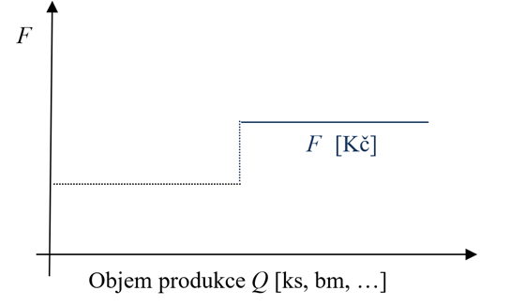
Skoková změna výše fixních nákladů

Slide 23
Členění nákladů z pohledu vnitropodnikového řízení nákladů
primární (externí) náklady - vznikají spotřebou zdrojů z externího okolí podniku
sekundární (interní) náklady - vznikají spotřebou zdrojů vytvořených uvnitř podniku

Slide 24
Příklad 1: dopravní závod zajišťuje přepravu materiálu pro výrobní závod - výkon dopravního závodu je sekundárním nákladem výrobního závodu. Doprava zajištěna externím dopravcem je ale náklad primární.
Příklad 2: závod energetika zajišťuje vytápění ostatních podnikových provozů – jeho výkon je sekundární náklad každého vnitropodnikového odběratele

Slide 25
Náklady podle podnikových funkcí
náklady na pořízení (nákup)
náklady na skladování
náklady na výrobní proces
náklady na činnost správních útvarů
náklady na odbyt

Slide 26
Manažerské pojetí nákladů
pracuje s ekonomickými (skutečnými, relevantními) náklady
zahrnuje i tzv. oportunitní (alternativní) náklady (náklady obětované (ušlé) příležitosti) - ušlý výnos, který je ztracen, když není výrobní zdroj použit na nejlepší variantu.
ekonomický zisk = celkový výnos - ekonomické náklady
nulový ekonomický zisk neznamená, že účetně vykazuje zdanitelný základ v hodnotě 0!

Slide 27
Příklad: Společnost Cemitex v současnosti využívá kapacity svých skladů na 80 %. Na údržbu nevyužitých prostor vynakládá v průměru 10 000 Kč měsíčně. Společnost obdržela nabídku na pronájem těchto nevyužitých prostor za 15 000 Kč měsíčně. To by ale znamenalo zvýšení spotřeby energie o 2 000 Kč měsíčně a zaměstnat ostrahu za 10 000 Kč měsíčně. Náklady na údržbu se nezmění. Rozhodněte, zda bude efektivní volné prostory pronajmout.

Slide 28
Řešení:
Bez pronájmu:
náklady: 10 000 Kč
výnos: 0 Kč
VH = -10 000 Kč
S pronájmem:
náklady: 10 000 + 2 000 + 10 000 = 22 000 Kč
výnos: 15 000 Kč
VH = -7 000 Kč
Pronájem se vyplatí.

Slide 29
Shrnutí přednášky
Umíte:
Vyjmenovat výrobní faktory a stručně vysvětlit jejich vliv na výrobní proces
Definovat náklady podniku
Klasifikovat náklady z různých úhlů pohledu
Uvést konkrétní příklady nákladů v reakci na jejich členění

